Slide 1
ANÁLISIS COMPARATIVO DE LA GESTIÓN EN LOS BALNEARIOS EL TINGO Y FUENTES CRISTALINAS PARA EL FOMENTO DE LA PLANIFICACIÓN TURÍSTICA
Diego Alexander Imbaquingo Amán
Autor
Ing. Jessica Alejandra Vargas Zurita ma.
Director
Sangolqui
2020

Slide 2
Justificación y planteamiento del problema
PDOT Alangasí: diseñar y planificar programas de desarrollo turístico a través de la difusión y comunicación.
Comparar la gestión de un establecimiento turístico público y otro de tipo privado para identificar sus aspectos positivos y negativos

Slide 3
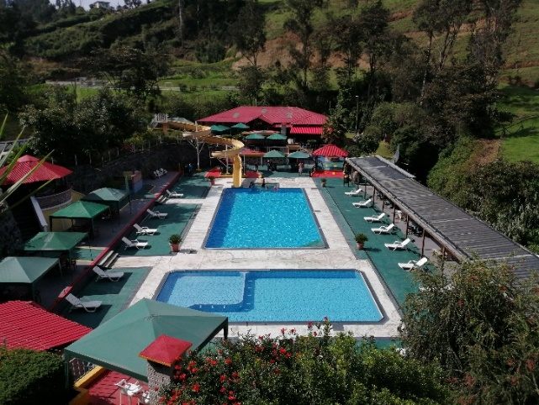
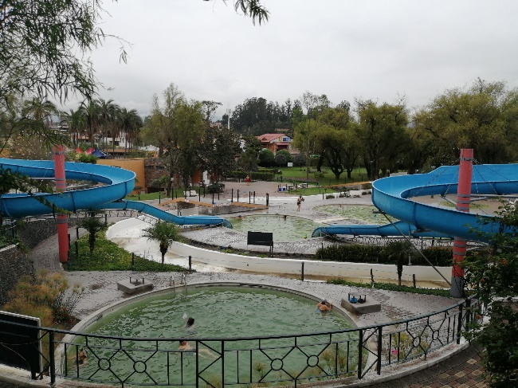
Antecedentes
Alangasí
Fuentes Cristalinas
Balneario El Tingo

Slide 4
OBJETIVOS
Analizar los modelos de gestión del balneario El Tingo y Fuentes Cristalinas optimizando la planificación turística de ambos establecimientos.
Fundamentar la relación de la teoría base con el sistema turístico.
Analizar la gestión de los balnearios a partir de su situación actual, a través de una plantilla de planificación estratégica.
Proponer estrategias de fortalecimiento y mejora, optimizando la planificación de los balnearios El Tingo y Fuentes Cristalinas.

Slide 5
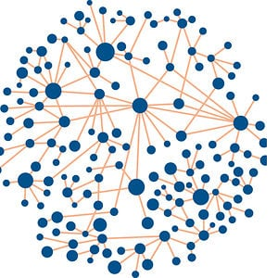
MARCO TEÓRICO
Sistemas Turísticos
Raimundo Cuervo (1967)
Lista de principales actores
Clare Gunn (1976)
Sistema enfocado a lo económico
Neil Leiper 1979
Enfoque social (región de origen y de destino)
Sergio Molina (1982)
Integración entre los beneficios económicos y sociales
Mario Beni 1990
Integración de la planificación a fin de satisfacer al turista
Teoría General de Sistemas
Bertalanffy (1947)
Formado por subsistemas
Cuenta con un objetivo determinado
Representan la realidad
Sistemática, ordenada y científica
Replicable a todas las áreas del conocimiento

Slide 6
Gestión
Procesos de dirección, negociación, ventas, supervisión y control
Garvin (2002)
Gestión de destinos
World Tourism Organization, 2007
Modelo es “estructuración simplificada de realidad que pretende presentar factores o relaciones supuestamente significativas en una forma generalizada” (Chorley & Haggett, 1967).

Slide 7
Planificación estratégica
Resume a nivel económico, financiero, estratégico, y organizativo el posicionamiento actual y futuro de una empresa (Martínez & MIlla, 2005).
Sus fases más importantes son: análisis del direccionamiento de la empresa, análisis de mercado, entorno, competidores, clientes, diagnóstico a través de matrices FODA, CAME y la selección de las estrategias.
Daniel Martínez y Artemio Milla (2005) y Joan Boluda (2018)
Planificación
Gestión
Sin planificación no hay gestión

Slide 8
METODOLOGÍA
Enfoque de la investigación: mixto, sistémico y transversal
Finalidad: aplicada
Fuentes de Información: mixto
Unidades de análisis: in situ
Por control de variables: no experimental
Por alcance: descriptivo
Notes:
Todas estas variables salieron de la teoría de la resiliencia Primeros planteamientos de cada una de estas variables fueron planteadas por Elizabet Cutter

Slide 9
Personas entrevistadas
N | Nombre | Entidad | Cargo | Tipo
1 | Ramiro Ayo | Fuentes Cristalinas | Administrador | Entidad Privada
2 | Ruth Chalá | Fuentes Cristalinas | Administrador | Entidad Privada
3 | Santiago Revelo | Balneario El Tingo | Recaudador | Entidad pública
4 | Angélica Bermúdez | Balneario El Tingo | Recaudador | Entidad pública
Personas encuestadas
Para esto se tomó en cuenta el promedio anual de visitas de ambos lugares y se lo sumó
El Tingo 175.611 visitantes
Fuentes Cristalinas 10.518 visitantes
$$n=\frac{186.129∗ {1.96}^{2} 0.5∗0.5}{{0.05}^{2} \left(186.129−1\right)+ {1.96}^{2} 0.5∗0.5}=384$$
Las encuestas se las aplicó a 384 personas entre El Tingo y Fuentes Cristalinas
Notes:
Todas estas variables salieron de la teoría de la resiliencia Primeros planteamientos de cada una de estas variables fueron planteadas por Elizabet Cutter

Slide 10
Plantilla de Planificación
Modelo basado en el libro de Martínez y Milla (2005), planteado para redactar la planificación estratégica a través de un cuadro de mando integral.
Dicha plantilla cuenta con el desarrollo de las primeras fases de la planificación:
Fase I: Direccionamiento estratégico
Fase II: Análisis del Entorno
Fase III: Diagnóstico
Fase IV: Decisión de estrategias
Fases

Slide 11
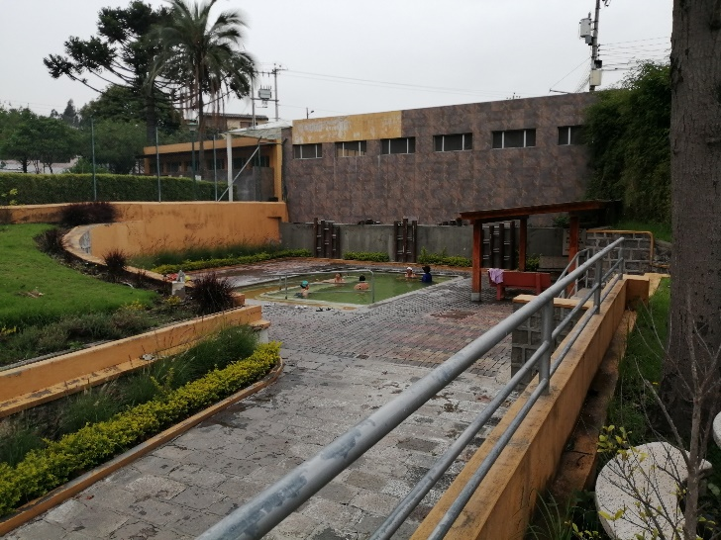
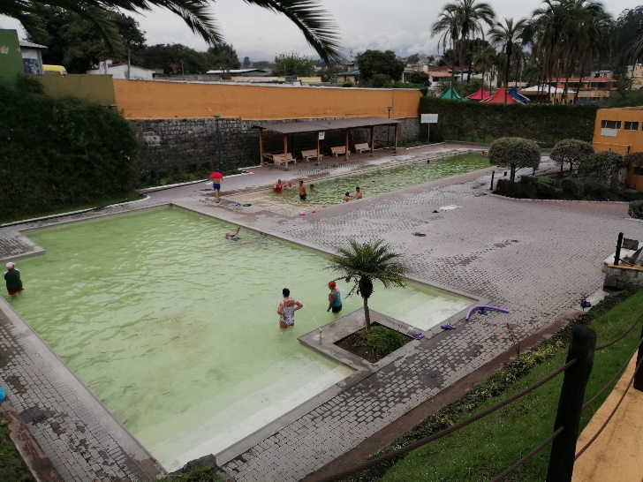
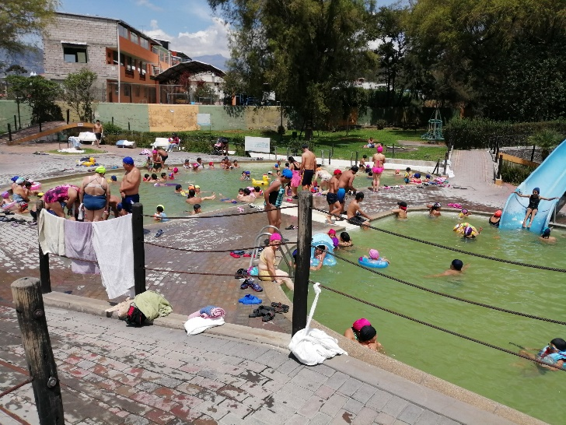
RESULTADOS - BALNEARIO EL TINGO
Administración pública, municipal
Altamente sensible a los cambios económicos, políticos y sociales
Grandes cantidades de usuarios
Buena participación en el mercado (familias y tercera edad)
Factor clave de éxito: Aguas termales, precio

Slide 12
BALNEARIO EL TINGO
Mayor Debilidad
- Administración
Oportunidad
- Creación de un centro integral para la tercera edad
Amenaza
- Desarrollo de balnearios privados alrededor
Fortaleza destacada
- Bondades de sus aguas naturales

Slide 13
BALNEARIO EL TINGO
McKinsey - GE | Posición competitiva | Atractividad del mercado | Limitar expansión
Matriz BCG | Participación en el mercado | Tasa de Crecimiento
Matriz Ansoff | Producto existente | Mercado existente | Penetración de mercados
Estrategias de Porter | Exclusividad percibida | Segmento de mercado | Especialización

Slide 14
BALNEARIO EL TINGO

Slide 15
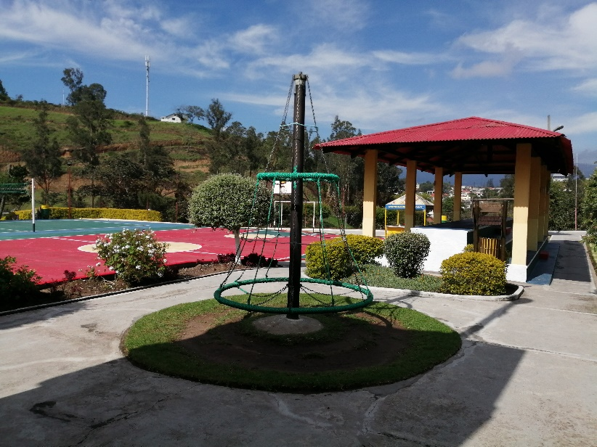
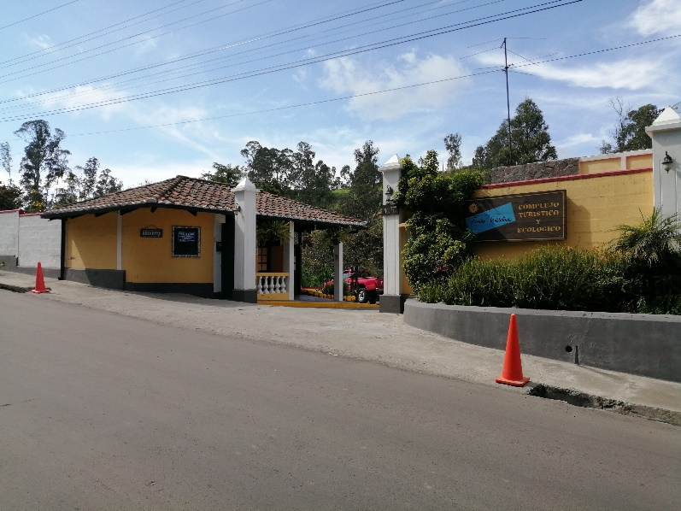
BALNEARIO FUENTES CRISTALINAS
Administración privada
Altamente sensible a los cambios económicos, políticos y sociales
Cantidad moderada de usuarios
Buena participación en el mercado (familias)
Factor clave de éxito: zonas húmedas, instalaciones y ubicación

Slide 16
BALNEARIO FUENTES CRISTALINAS
Mayor Debilidad
-Comunicación y promoción
Oportunidad
- Aumentar participación del mercado
Amenaza
- Competidores aledaños
Fortaleza destacada
- Instalaciones propias y buena infraestructura

Slide 17
BALNEARIO EL TINGO
McKinsey - GE | Posición competitiva | Atractividad del mercado | Invertir selectivamente
Matriz BCG | Participación en el mercado | Tasa de Crecimiento
Matriz Ansoff | Producto existente | Mercado existente | Penetración de mercados
Estrategias de Porter | Exclusividad percibida | Segmento de mercado | Especialización

Slide 18
BALNEARIO FUENTES CRISTALINAS

Slide 19
COMPARATIVA
Aspectos | El Tingo | Fuentes Cristalinas
Ubicación | Sector popular de fácil acceso | Acceso restringido, mejor de acceder con vehículo
Precio | $2,72 adultos, $0,99 niños, $1,38, tercera edad | $7,00 adultos, $3,50 niños
Infra estructura | 2 hectáreas de terreno con construcciones que se deterioran sin acciones inmediatas | 1,20 hectáreas de terreno con construcciones mantenidas al día
Aspecto destacado | Bondades de sus aguas termales | Zonas húmedas (hidromasaje, sauna y turco)
Opinión y reputación | Reputación intermedia y recomendaciones normales | Alta reputación y recomendación
Psicología | Fines medicinales y recreativos | Recreación y relajación
Espacios deseados | Centro terapéutico | Gimnasio

Slide 20
Propuesta para El Tingo
Centro terapéutico
Objetivo: Ampliar los beneficios de las aguas termales a través de fisioterapia
FASE I: Desarrollar el centro de atención fisioterapéutico | FASE II: Promover la comunicación y difusión del centro terapéutico
Planeación | Planeación
Construcción | Creación de campañas publicitarias y de difusión
Contratación de talento humano
Total: $ 511.000,00 | Total: $ 4.300,00
Total a invertir: $ 515,300,00

Slide 21
Propuesta para Fuentes Cristalinas
Digitalización de la información, CRM y Marketing Digital
Objetivo: Introducir una era tecnológica al uso diario en Fuentes Cristalinas
FASE I: Implantación de CRM y marketing digital
Perfil corporativo
Implementación del CRM
Recolección de la información
Creación de estrategias
Estrategias
Total a invertir: $ 1,812,00

Slide 22
Conclusiones
Ambos establecimientos carecen de una planificación y la gestión se queda a la deriva.
La gestión documental en ambos lugares es imprecisa.
Gran contraste entre la base teórica con la realidad.
Herramientas de la planificación sirven para tomar decisiones mucho más objetivas.
La administración privada resuelve problemas en menor tiempo

Slide 23
Recomendaciones
Creación de una planificación estratégica a corto, mediano y largo plazo
Continua recolección de información
Aprovechar la oportunidad que abre el turismo de salud en El Tingo
Manejo eficaz de la información a través los diversos medios digitales para su automatización

Slide 24
GRACIAS

